Slide 1
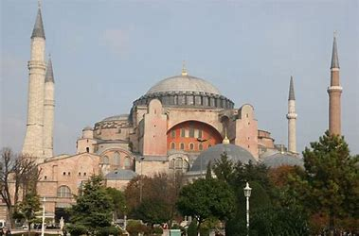
Unità 5 – La medicina araba ed europea bizantina
Università Complutense di Madrid, Spagna

Slide 2
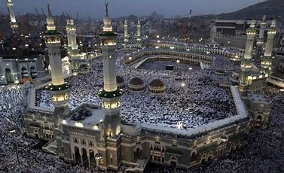
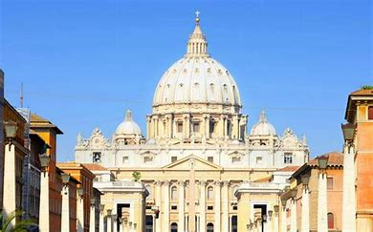
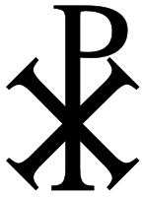
Età media: 5-15 secolo
La medicina è una sintesi tra la tradizione greca mediata dalle opere di Galeno e i tre quadri culturali:
Bizantino: cristiano orientale Islamico: Islamismo Europa occidentale: Cristianesimo romano

Slide 3
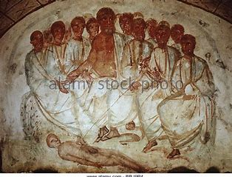
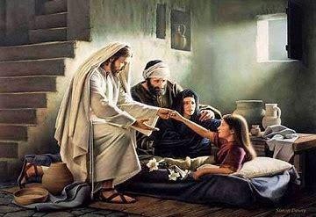
Cristianismo e Medicina
Il Vangelo e il dovere di prendersi cura dei malati ma quando sentì questo, disse, “Coloro che stanno bene non hanno bisogno di un medico, ma di coloro che sono malati" (Matt. 9, 12) “Non sono i sani che hanno bisogno di un medico, ma i malati. Non sono venuto a chiamare i giusti, ma i peccatori" (Marc. 2, 17) “Non sono i sani che hanno bisogno di un medico, ma i malati (Luca, V, 31

Slide 4
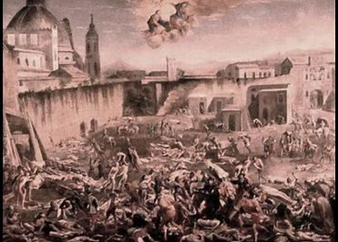
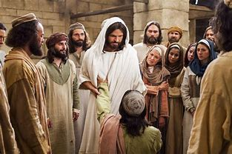
Malattie come l'ira di Dio
Gesù frena con le tradizionali opinioni pre-cristiane: Mesopotamia ed Egitto e relativa elaborazione ebraica nell'Antico Testamento (Deuteronomia, Levitico) e il Talmud Mentre andava avanti, vide un uomo cieco dalla nascita. I suoi discepoli gli chiesero: "Rabbi, che ha peccato, quest'uomo o il suo genitore, che è nato cieco?" Né quest'uomo né i suoi genitori hanno peccato" disse Gesù" ma questo accadde perché le opere di Dio potessero essere mostrate in lui" (Giovanni, 9, 1-3)

Slide 5
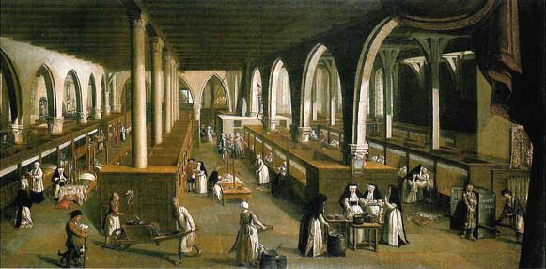
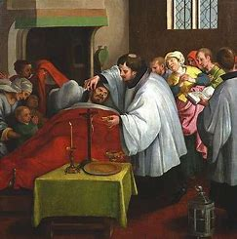
Il dovere etico cristiano di cura
L'amore verso l'umanità come condizione per l'amore verso l'arte della cura
Filantropia Philotekhnía
La nascita della carità medica integra l'assistenza etica e clinica ed è l'inizio di un processo concluso nella costruzione dei primi ospedali

Slide 6
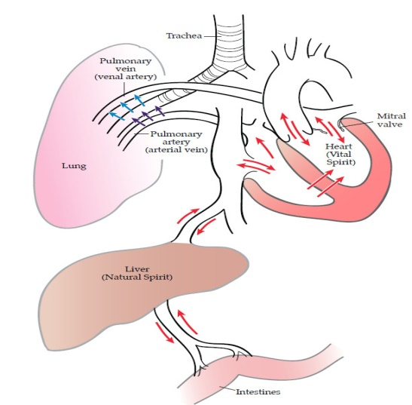
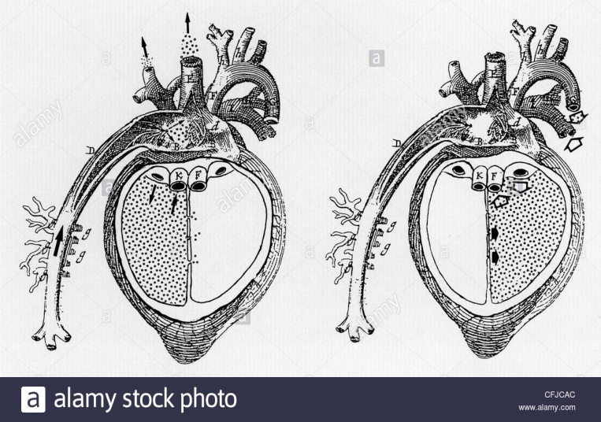
Il decline del galenismo
Alla fine dell'età ellenistica ci sono due diversi tipi di medici
Medici greci: iatrosofoi che utilizzano il metodo interpretativo alessandrino per leggere e commentare I lavori della medicina ippocratica sotto l'influenza della filosofia accademica di Atene Medici latini: i traduttori di medici greci e seguaci della medicina di Galeno

Slide 7
Medicina bizantina
Come conseguenza della divisione dell'Impero Romano in Occidente e Oriente, Costantinopoli (Bisanzio) divenne la capitale dell'Impero Romano Orientale nel 330 AC fino al 1453. La divisione consolidò una nuova realtà nel lato orientale con i seguenti personaggi:
Lingua greca Cristianesimo Economia feudale Ellenismo

Slide 8
Medicina nella società bizantina
Il medico ha un prestigioso ruolo sociale Esenzione fiscale Costruzione di ospedali Esistenza di due differenti pratiche:
Una in continuità con la medicina ippocratica Un’altra con un carattere superstizioso

Slide 9
Medicina bizantina e tradizione ippocratica
Grande influenza delle opere di Galeno a causa dell'uso della lingua greca Declino del Galenismo Esaurimento della cultura greca
La differenza tra la “polis” e l’”imperium” come organizzazioni politichee
L’influenza delle culture orientali Il ruolo della fede e della religione in ogni forma di conoscenza La decadenza dell'Impero Romano e della sua civiltà
Rifiuto di parte delle opere di Galeno per il suo paganesimo intrinseco L’ammorbidimento della razionalità fisiologica

Slide 10
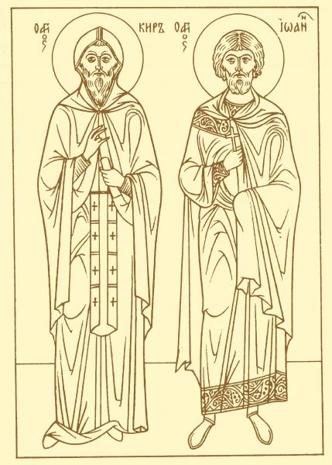
Medicina bizantina e cultura superstiziosa
Grande influenza della medicina popolare
Medicina pre-Ippocratica: incubatio, uso del potere curativo delle mani, libagione Influenza della Cabala ebraica Influenza della medicina egiziana: Thot divenne Hermes Trismegistus in greco Astrologia, Alchimia Sovrapposizione tra la cultura pagana e cristiana in materia di rituali religiosi
San Ciro e Giovanni: anargyroi (nessuna pratica lucrativa) Incubatio cristiana

Slide 11
Islam
Maometto (570-632) membro della tribù di Quraysh al governo di La Mecca Povero orfano che diventa un ricco mercante Nei primi anni 40 ha ricevuto una chiamata: Corano (Corano) è stato rivelato a lui nella visione L'ultimo profeta discendente direttamente da Adamo e Noè Nel 622 d.C. Hegira rappresenta la fondazione dell'Islam, la fuga a Medina come conseguenza dell'azione penale dei musulmani a La Mecca Al momento della sua morte l'Islam conquistò tutta l'Arabia

Slide 12
Medicina araba
Sintesi tra la magia e la medicina empirica delle tribù arabe e la cultura greca come conseguenza dell'espansione dell'Islam nell'impero bizantino e nel Medio Oriente.
Hellenism
Islamic monotheism
Traduzioni della scienza e della medicina greca nella cultura islamica sono prodotte dal religioso credo:
“trovare conoscenza anche se necessario andare in Cina" "chi lascia la sua casa per trovare conoscenza troverà la via di Allah"

Slide 13
La traduzione della medicina greca
Hunayan Ibn Ishaq (Iohannitus)
Opere di Ippocrate e Galeno in siriaco Manoscritti greci e persiani in siriaco e arabo di Ippocrate Cristiano nestoriano che vive a Baghdad
Mesue’ the Old
Direttore dell'ospedale di Bagdad Traduzione della medicina greca da Alessandria in arabo

Slide 14
Isagoge di Iohannitus
Libro di riferimento per la medicina araba, traduzione di un lavoro proveniente dalla Scuola Alessandrina, sintesi della medicina galenica nel mondo arabo Il movimento di traduzione rappresenta un approccio innovativo all'insegnamento e all'apprendimento della medicina e ha convertito la lingua araba in una lingua originale per una borsa di studio Hunayn ha scritto un Medical Questions and Answers, un libro di testo per studenti, seguendo la divisione tra l'organizzazione naturale del corpo e la malattia innaturale o contronaturale

Slide 15
Rhazes (854-925 d.C.)
Il più importante medico di medicina araba The Virtuous Life (al- Hawi)
A clinical Encyclopedia, description of illnesses and exposition of the related clinical expertise
It highlights the discrepancies between Galen´s theory and his clinical experience
Il trattato sul piccolo vaiolo e morbillo
The first clinical monography on the small-pox focused on the clinical observation of the illness
Il libro completo
Introduzione alla medicina, all'anatomia, alla fisiologia e alla patologia Confronto tra medicina ippocratica e osservazione diretta

Slide 16
Avicenna (980-1037 A.D.)
Il medico e filosofo più influente del Medioevo (nato nell'attuale Uzbekistan)
Il Canone di Medicina è un'enciclopedia medica ed è diventato un manuale standard nella medicina dell'età media e moderna.
Tutti gli eventi clinici hanno un motive casuale
Ha applicato la teoria aristotelica della causalità in medicina nelle quattro cause delle malattie:
Causa materiale: la condizione del corpo in circostanze specifiche Causa efficace: le abitudini ambientali o culturali Causa formale: la costituzione dell'organismo Causa finale: il funzionamento del corpo

Slide 17
Medicina medievale in Europa (V-XV CE)
Medicina Monastica
Sacerdote-dottore risponde al dovere cristiano di assistere le persone malate È considerata una filosofia più che una scienza È influenzato dalla teoria umoristica e da qualche riferimento ippocratico, ma non per l'intero corpus Ippocratico Alcune opere di Rufus, Dioscorides e Galeno e frammenti di medicina bizantina
Medicina non-monastica
Ebrei medici Medici bizantini Medici situati nel Regno dei Barbari

Slide 18
La Scuola di Salerno
Inaugurato nella X c. di Salerno (Sud d'Italia))
Fase Primitiva
Influenza della medicina bizantina La patologia si è intasata sulla teoria ippocratica dell'umorismo
Salerno Alta
Traduzioni dall’arabo al latino da parte di Coatantino l’Africano
Metodo di guarigione di Galeno
Isagoge di Johannitius Ippocrate dell'Aforisma
Salerno Bassa
Nascita delle Università Declino della scuola

Slide 19
Università
Dal momento che il XII c. le università assumono progressivamente il monopolio della conoscenza e definiscono uno standard di istruzione
Scolasticismo come metodo standard dell’insegnamento in medicina
Approccio enciclopedico alle scienze naturali
Metodo sperimentale
Le scuole di medicina più importanti: Montpellier, Bologna, Padova, Firenze
Apprendimento basato sui casi
Consilium di Tadeo Alderotti: focalizzato sul singolo caso clinico (caso di studio) è utile per il paziente (medicina incentrata sul paziente) e lo studente di medicina

